Slide 1
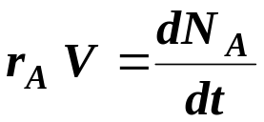

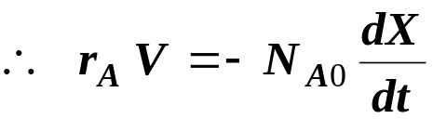
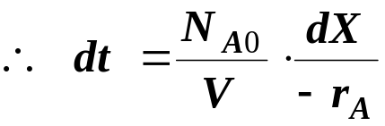

Dimensionamento de reactores isotérmicos
Reactor Batch
Balanço molar
Lei cinética
aA + bB
cC
Reacção de ordem n, Volume constante:
N
A
0
dX
N
A
0
dX
∴
dt
=
.
=
.
V
k
C
α
C
β
V
⎛
N
⎞
α
⎛
N
⎞
β


A
B
A
.
B



k
⎜
⎜
−
r
A
⎝
V
⎠
⎝
V
⎠

Slide 2

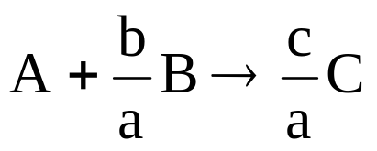

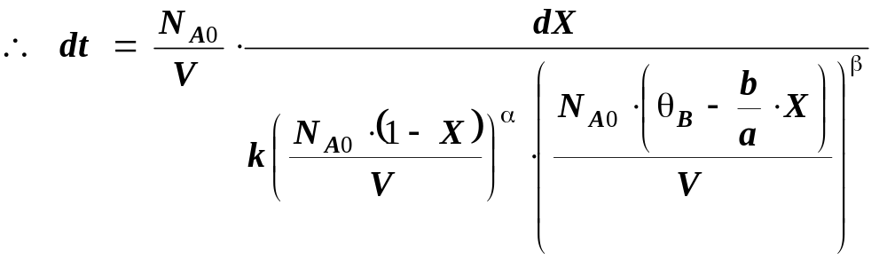

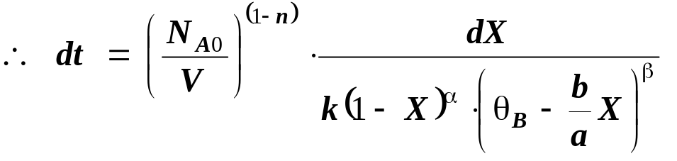
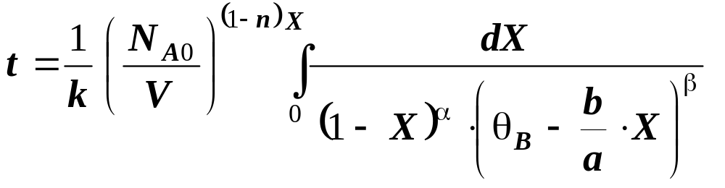
N
A
0
dX
dt
=
.
V
⎛
N
⎞
α
⎛
N
⎞
β
k
⎜
A
.
⎜
B
⎝
V
⎠
⎝
V
⎠
n =
α
+
β
Exemplo

Slide 3
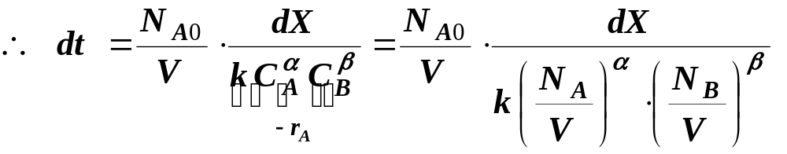
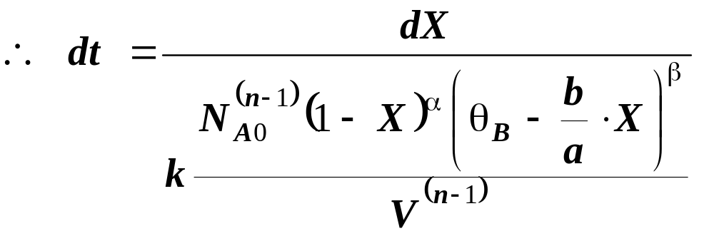
Dimensionamento de reactores isotérmicos
Reactor Batch
Balanço molar
Lei cinética
aA + bB
cC
Reacção de ordem n, Volume variável:

Slide 4
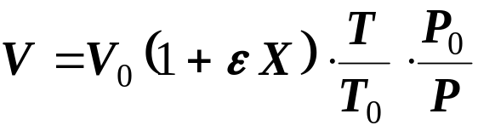
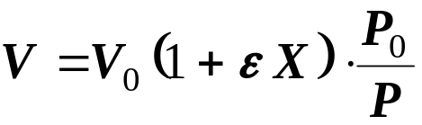
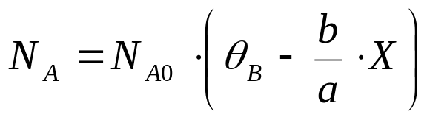

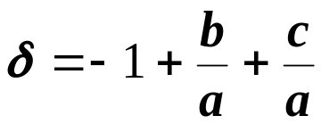
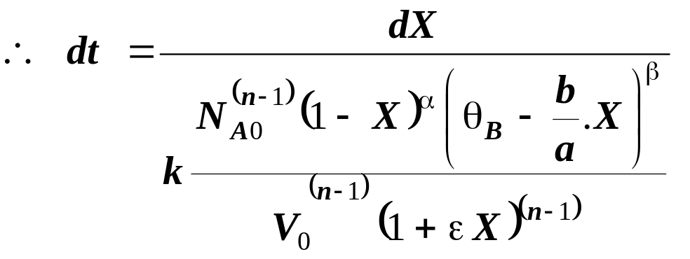
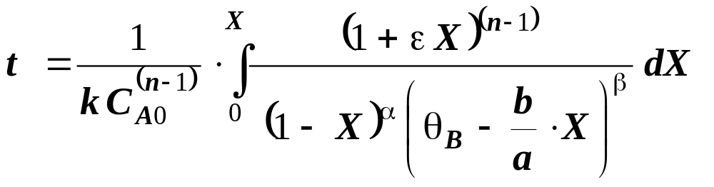
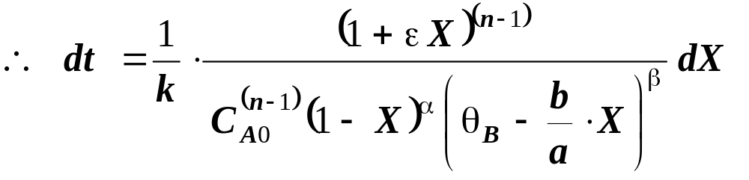
T = T
0
ε
= y
δ
A0
Reactor isobárico:
P = P
0

Slide 5
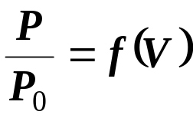
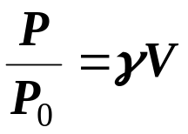
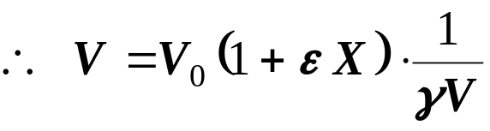
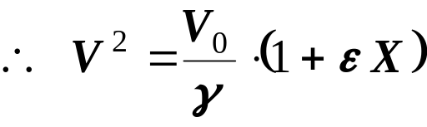
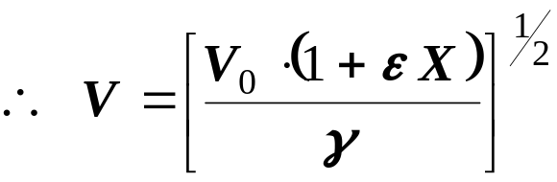
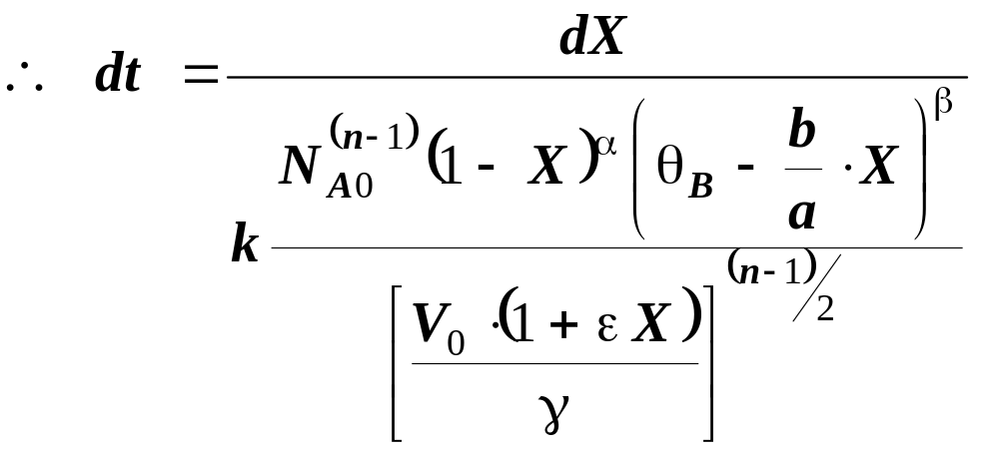
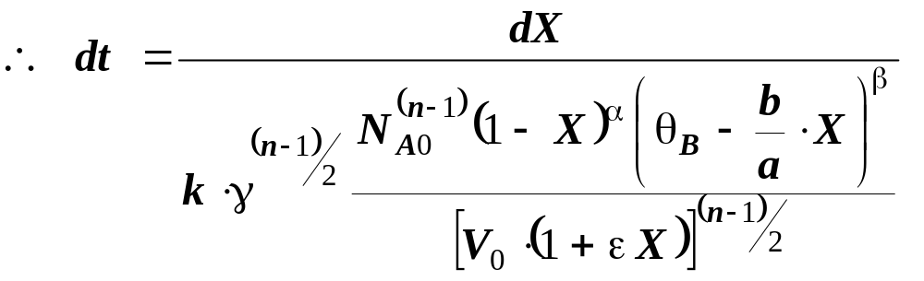
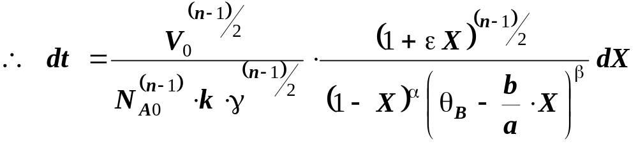
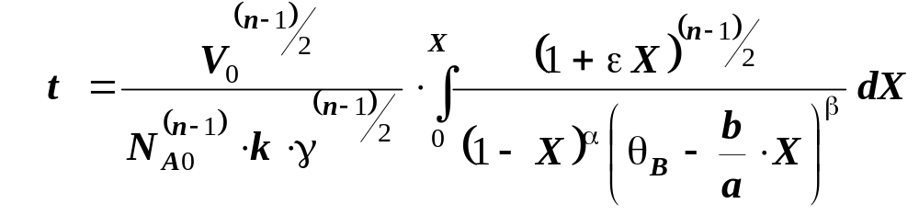
Exemplo
ε
= y
δ
A0
Reactor não isobárico:
Exemplo

Slide 6
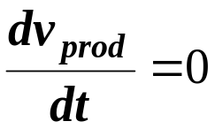
Dimensionamento de reactores isotérmicos
Reactor Batch
A
B
Velocidade de produção:
=
N
B
v
prod
t
oper
Tempo de
Tempo de
reacção
operação
t
oper
=
t
+
t
d
A conversão óptima e o tempo de operação óptimo correspondem à velocidade de produção máxima
Tempo
morto
Condição de máximo:

Slide 7
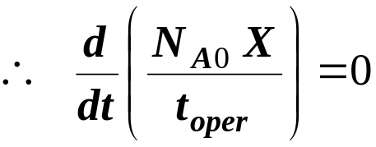
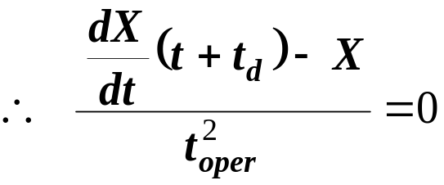
Ordenada
Inclinação
na orig
em
dX
dX
∴
X
=
t
+
t
dt
dt
d
Equação de
uma recta
X
opt
X = f(t)
dX
dX
X
=
t
+
t
dt
dt
d
Exemplo
t =
-
t
t
t
d
opt

